Slide 1
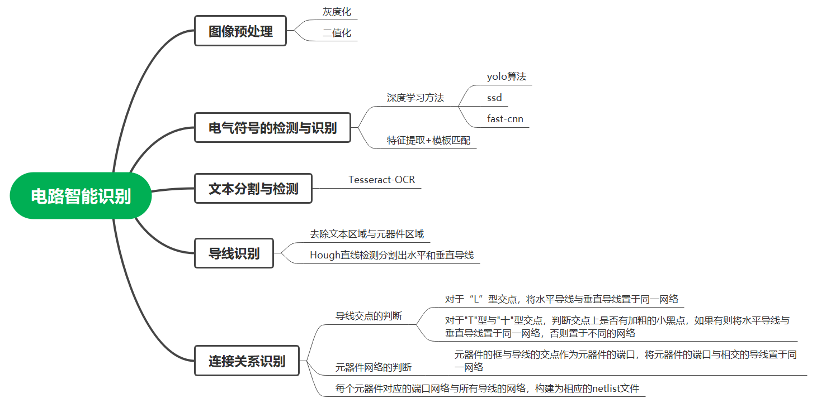
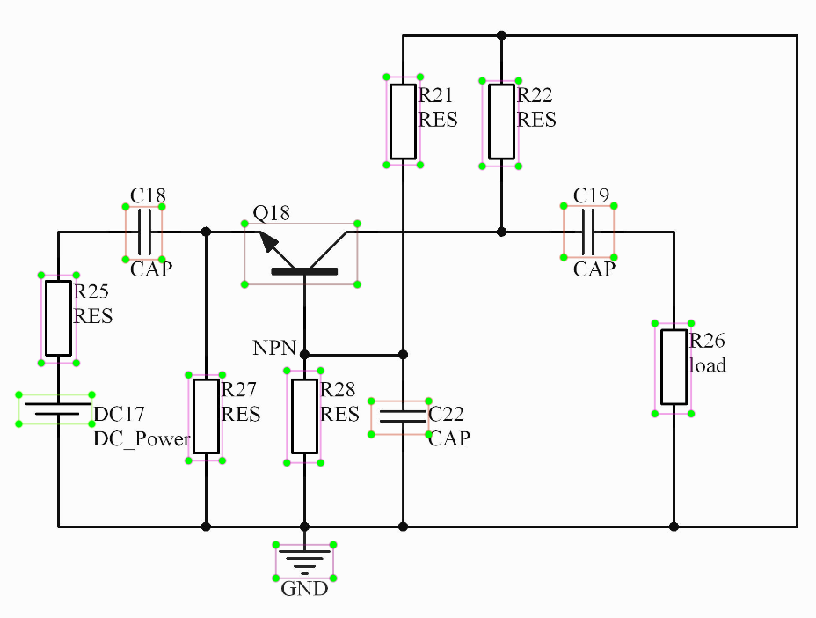
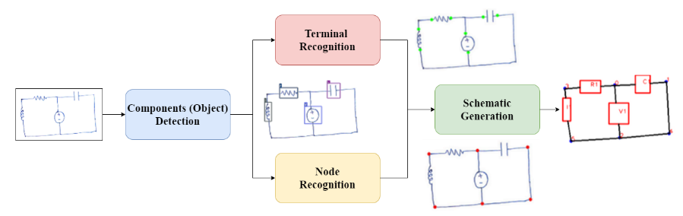
电路识别技术方案
深度学习方法数据库的构建：
网络上爬虫搜索相关的模拟电路图片并使用labelimg进行标注。
标注的类别预计有：电容、电阻、电感、二极管、三极管、接地符号、直流电流源、开关等。
算法框架：
如右图所示，电气符号的识别采用多种方法进行比较实验。

Slide 2
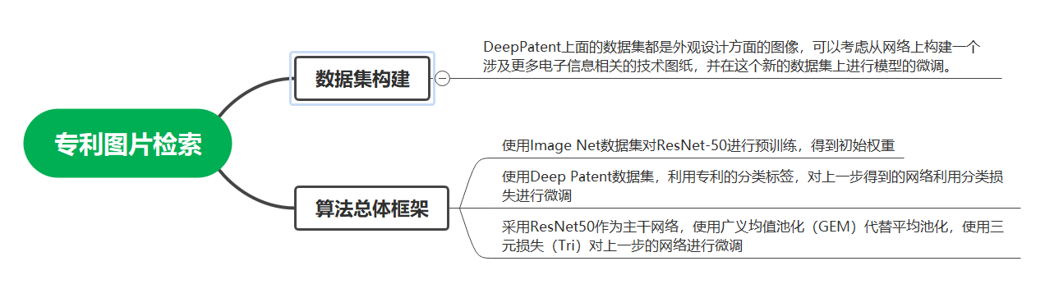
专利图检索技术方案
数据集构建：
根据需求确定技术类图纸的主要类别和范围：电路图、折线图、流程图、分子结构图等
搜集图片方法：网络爬虫
确定图片的格式（PNG、JPG），确定处理图像的通道数（RGB、灰度图）是否需要颜色特征
算法框架：
主干网络：ResNet-50，使用广义均值池化（GEM）代替平均池化。
权重初始化：论文中使用Image Net进行预训练。
使用自己构建的技术图片数据集，利用分类损失对网络权重进行微调。
使用三元损失（TriLoss）对网络进行进一步微调，得到最终的权重。

